Slide 1
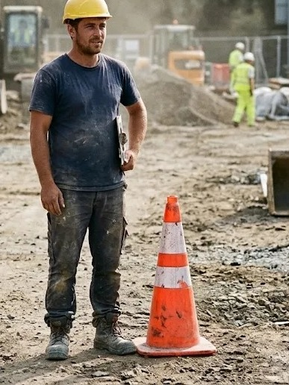
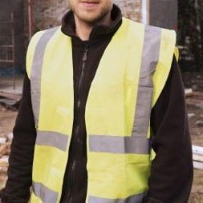
İşçi Yeleği Tespiti ve Sınıflandırması
Paket E · Osman
Klasik yöntemler: renk, kenar, şablon, öznitelik
Yelek = iki görsel özellik
Floresan sarı/turuncu zemin: gündüz görünürlük
Retroreflektif şerit: gece far ve flaş altında parlar
Tanım: EN ISO 20471
Renk tek başına yetmez
Koni, forklift, baret, turuncu tişört de yelek renginde
Rengi şerit ve şekil kanıtıyla desteklemeyi denedik; her yöntemin neyi yanıtlayıp neyi yanıtlayamadığını ölçtük
Yelek: floresan + şerit (G-1)
Aynı renk, yelek değil (K-5)
YZM 411 Bilgisayarlı Görü · 2026–2027 Güz · Hatice, Emre, İrem, Berk, İbrahim, Osman · Hazır dedektör yok, model eğitimi yok
Notes:
Yelekte iki görsel özellik var: gündüz için floresan zemin, gece için ışığı geri yansıtan şerit (EN ISO 20471). Renk yeleğe özgü değil; sağdaki koni de aynı renkte. Hazır model kullanmadan klasik yöntemleri denedik ve her yöntemin neyi yanıtlayıp neyi yanıtlayamadığını ölçtük. Ana mesaj: renk kuralı 12 görüntünün 8’inde doğru sınıfı veriyor ama yeleği değil rengi buluyor.

Slide 2
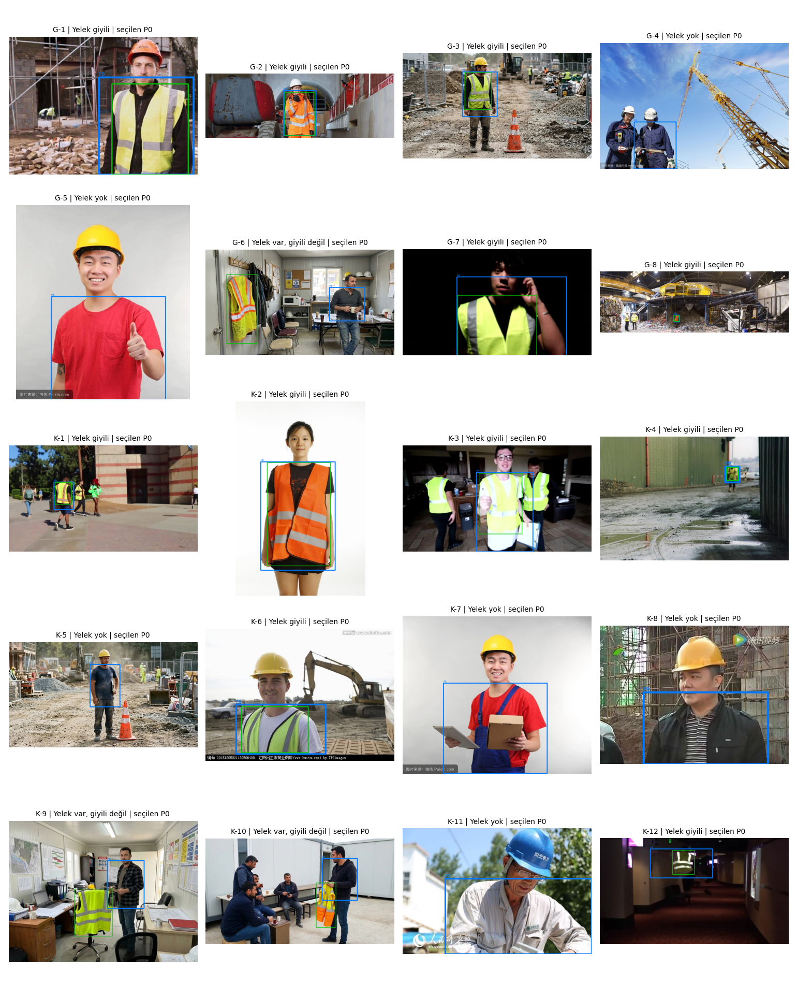
Veri seti: 8 geliştirme + 12 kontrol
Paket A · Hatice
20
8
12
görüntü
geliştirme: eşik seçimi
kontrol: yalnız ölçüm
Kaynak ve lisans (H6)
Roboflow Construction Site Safety: 11 (CC BY 4.0)
Ekibe ait çekim: 3 (G-6, K-9, K-10)
Filigranlı, lisansı doğrulanamadı: 6
Hazırlık ve etiket
Uzun kenar ≤ 1024 px, INTER_AREA; küçükler büyütülmedi
Gövde ve yelek kutuları elle çizildi, aynı oranla ölçeklendi
Seçilen kişi: en önde, gövdesi en net görünen kişi
Kontrol: 6 giyili · 2 var-giyili değil · 4 yok
Mavi: gövde kutusu · yeşil: yelek kutusu
Kaynak: data/sources.csv · data/gt.json · results/fig/kutular.png
Notes:
20 görüntü: 8 geliştirme, 12 kontrol. Eşikler yalnız geliştirmede seçildi, kontrol yalnız ölçüm için; böylece sonuç ezberlenmiş eşik değil. 11 Roboflow, 3 ekip çekimi; 6 filigranlı görüntünün lisansı doğrulanamadı. Uzun kenar 1024’e INTER_AREA ile indirildi (örtüşme en az). Kutular elle çizildi ve aynı oranla ölçeklendi.

Slide 3
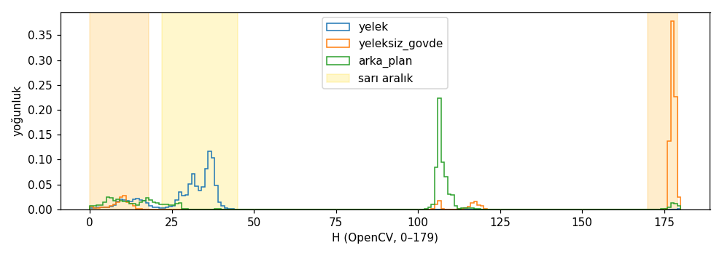
Renk kuralı: dondurulan ayarlar
Paket B · Emre
HSV aralıkları ve ön işlem
Sarı: H 22–45, S ≥ 100, V ≥ 100
Turuncu: H 0–18 ve 170–179, S ≥ 120, V ≥ 100
Medyan k=5 → 3×3 açma → bağlı bileşenler
Parça eşiği: görüntünün %0,05’i
Karar kuralı (sırayla, ilk sağlanan)
i. Gövde < 40 px ya da ort. V < 50 → Belirsiz
ii. Gövde maske oranı ≥ %15 → Yelek giyili
iii. Gövdesiz en büyük parça > gövdenin %20’si → Var, giyili değil
iv. Hiçbiri → Yelek yok
Yalnız G-1…G-8 ile seçildi
Sarı yeleklerin H medyanı 27–36, turuncuların 11–14.
Bilinen zayıflık: 170–179 aralığı kırmızı tişörtü de seçer (G-5, H ≈ 177).
Kaynak: config/params.json (dondurma 2026-11-10) · src/color.py · results/fig/hue_dev.png
Notes:
Görüntü HSV’ye çevrilir; H renk tonunu parlaklıktan ayırır. Aralıklar yalnız geliştirme yeleklerinin hue histogramından seçildi; turuncu 0’ın iki yanına düştüğü için iki aralık var. Medyan filtre ve 3×3 açma gürültüyü siler, %0,05’ten küçük parçalar atılır. Karar kuralı sırayla bakar ve ilk sağlanan koşulda durur.

Slide 4
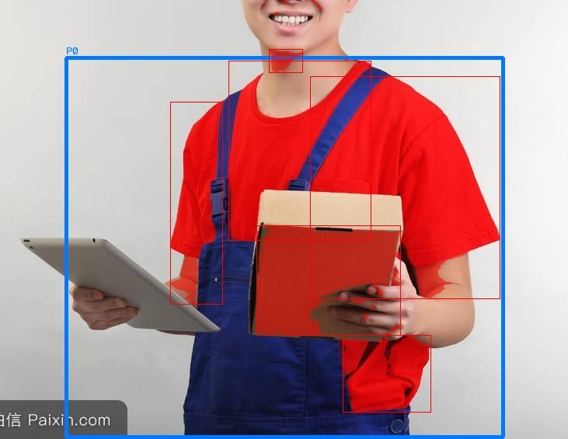
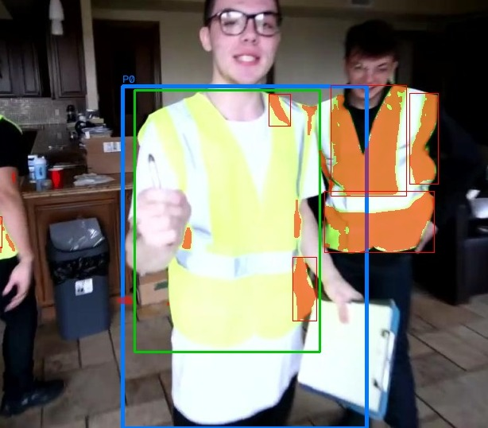
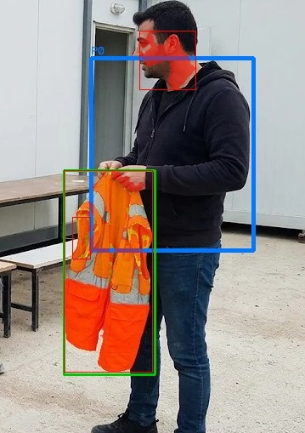
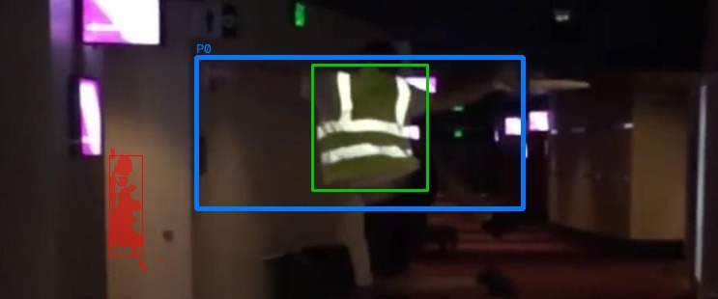
Renk sonucu: 12 kontrolde 8 doğru sınıf
Paket B · Emre
8 / 12
kontrol görüntüsünde doğru sınıf
Dört hata dört koşulda: kırmızı giysi, gölge, elde yelek, karanlık.
K-5 (koni) doğru çıktı ama koni 13 parçanın içinde: kural yeleği değil rengi buluyor.
K-7 · Yok → Giyili (%29,7): kırmızı tişört turuncu aralığında
K-3 · Giyili → Yok (%6,8): gölgede renk eşiğin altında
K-10 · Giyili değil → Yok: elde tutulan yelek gövdeye değiyor
K-12 · Giyili → Yok (%0): karanlıkta yalnız şeritler parlıyor
Kaynak: results/color.csv · results/masks/*_overlay.jpg (mavi: gövde, yeşil: yelek, kırmızı: renk parçası)
Notes:
Renk kuralı 12 kontrol görüntüsünün 8’inde doğru sınıfı verdi. Hatalar: K-7’de kırmızı tişört turuncu aralığına girdi; K-3’te gölgede yeleğin doygunluğu düştü; K-10’da elde tutulan yelek gövde kutusuna değdiği için “serbest parça” sayılmadı; K-12’de karanlıkta yalnız gümüşi şeritler parlıyor. K-5 doğru ama koni de maskede: kural rengi buluyor.

Slide 5
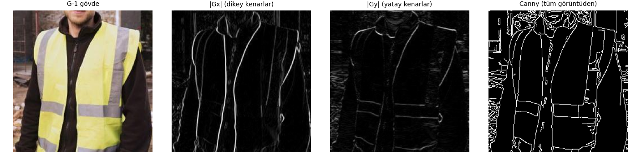
Kenar kanıtı: yelekli ve yeleksiz gövdeler
Paket C · İrem & Berk
12 kontrol gövdesi | Yelekli (6) | Yeleksiz (6)
Canny kenar oranı (50/150) | 0,103 | 0,127
Σ|Gy| / Σ|Gx| | 0,80 | 0,94
Tahmin (Gy/Gx > 1,2) tutmadı: G-1’de oran 0,58. Dikey askı şeritleri ve fermuar güçlü Gx üretiyor; kareli ve çizgili gömlekler de kenar veriyor.
Kenar haritası tek başına yelek kararı vermez.
Kaynak: results/edge.csv · results/fig/sobel_G-1.png · src/edge.py
Notes:
Sobel x türevi Gx dikey kenarları, y türevi Gy yatay kenarları gösterir; yatay şerit Gy’yi büyütmeli diye düşündük. Canny tüm görüntüde 50/150 ile hesaplanıp gövde kutusunda sayıldı. Sonuç tersine döndü: yeleksizler daha çok kenar verdi, Gy/Gx yeleklilerde 0,80. Kenar “ne olduğunu” değil yalnız yoğunluk değişimini ölçer.

Slide 6
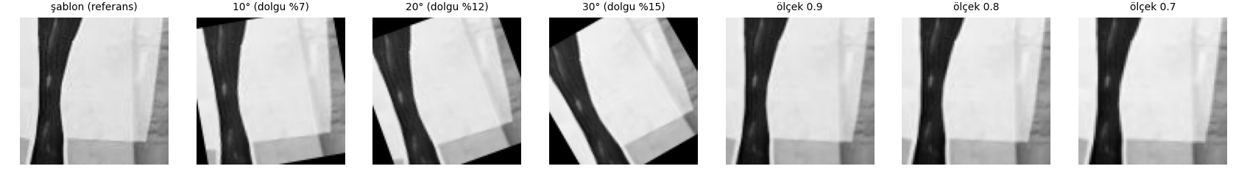
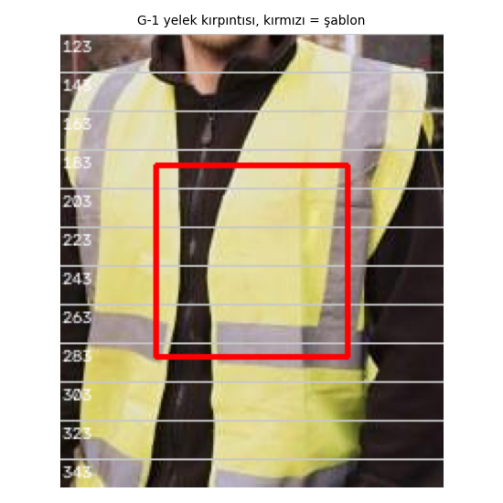
Şablon eşleştirme (TM_CCOEFF_NORMED)
Paket C · İrem & Berk
Seri | Değer | Skor | Konum kayması
Döndürme | 10° / 20° / 30° | 0,63 / 0,64 / 0,58 | 4 / 81 / 84 px
Ölçek | 0,9 / 0,8 / 0,7 | 0,94 / 0,88 / 0,81 | 3 / 9 / 14 px
20°’de skor 0,64 ama en iyi konum 81 px kaydı: yüksek skor doğru yer demek değil.
Kontrol gövdelerinde yelekli 0,37–0,62, yeleksiz 0,22–0,47: aralıklar örtüşüyor. Skor bir benzerlik ölçüsü; olasılık ya da başarı yüzdesi değil (S3).
Kaynak: results/template.csv · template_control.csv · fig/template_series.png, template_cut.png
Notes:
G-1 yeleğinden yelek kutusunun kısa kenarının yarısı (99 px) kadar kare şablon kesildi. Normalleştirilmiş korelasyonla aynı görüntüde döndürme ve ölçek serileri denendi: ölçeğe dayanıklı, dönmeye çok duyarlı; 20° ve 30°’de en iyi konum yanlış yere kaydı. Kontrol aramasında şablon gövde boyuna göre ölçeklendi; yelekli ve yeleksiz skor aralıkları örtüşüyor.

Slide 7
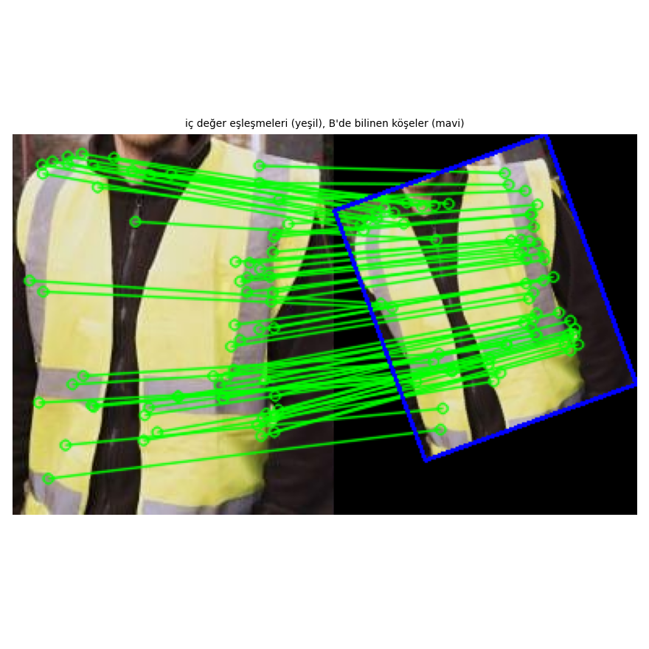
7a: SIFT, oran testi ve RANSAC
Paket D · İbrahim
G-1 yeleği → 20° döndürme + 0,7 ölçek (dönüşüm bilinir)
SIFT (A: 188, B: 141 nokta) → kNN k=2 → oran testi 0,75 → RANSAC 3 px homografi → köşe hatası
73
64
0,48 px
oran testinden geçen
RANSAC iç değeri
ortalama köşe hatası
Köşeler: 0,26 / 0,33 / 0,27 / 1,07 px. Tahmin (> 50 iç değer, < 2 px) doğrulandı.
Aynı yeleğin dönmüş kopyasını bulur; “yelek sınıfını” bulmaz (S4).
Kaynak: results/features.json · results/fig/sift_matches.png · src/features.py
Notes:
G-1’in yeleği kırpıldı ve bilinen bir dönüşümle (20°, 0,7) ikinci görüntü üretildi; böylece hata doğrudan ölçülebiliyor. SIFT noktaları eşlendi, oran testi belirsiz eşleşmeleri attı, RANSAC aykırıları ayıkladı. Köşe hatası yarım piksel. Ama bu aynı nesnenin kopyasını bulmak; başka bir yelekte aynı noktalar yok.

Slide 8
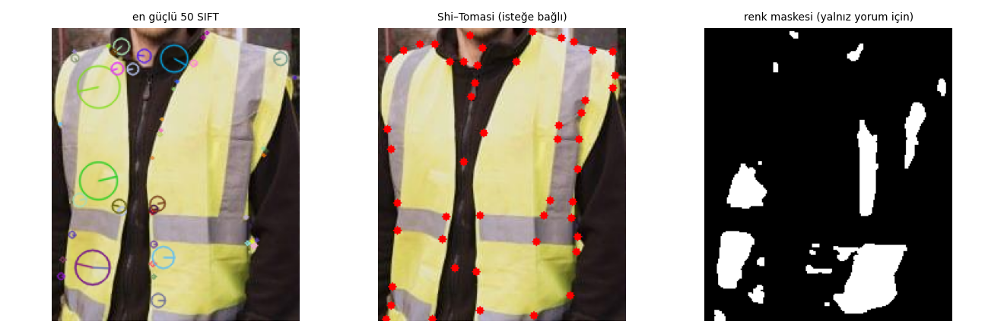
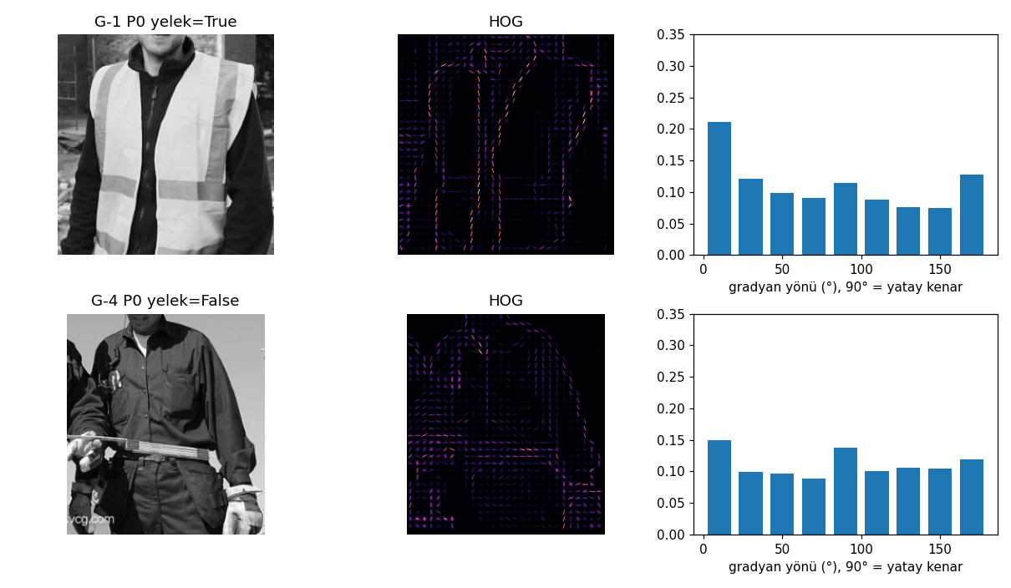
En güçlü 50 SIFT noktası ve HOG
Paket D · İbrahim
29 / 15 / 6
3 / 50
kenar / düz / köşe (yapı tensörü)
nokta renk maskesinin üstünde
HOG yön enerjisi | 10° (dikey kenar) | 90° (yatay kenar)
G-1 yelekli | %21 | %11
G-4 yeleksiz | %15 | %14
Noktalar şerit ve doku sınırlarında, düz floresan kumaşta değil. Nokta sayısı başarı ölçütü değildir.
Yatay şerit yönü baskın değil; Gy/Gx = 0,58 ile tutarlı.
Kaynak: results/features.json · fig/sift_top50_panel.png · fig/hog_dev.png
Notes:
En güçlü 50 SIFT noktası yapı tensörünün özdeğerleriyle sınıflandı: çoğu kenar. Yalnız 3’ü renk maskesinde, yani noktalar floresan kumaşta değil sınırlarda. HOG’da 90° yatay kenar demek; G-1’de en çok enerji 10°’de (dikey kenar). Bu, Gy/Gx = 0,58 sonucuyla aynı şeyi söylüyor.

Slide 9
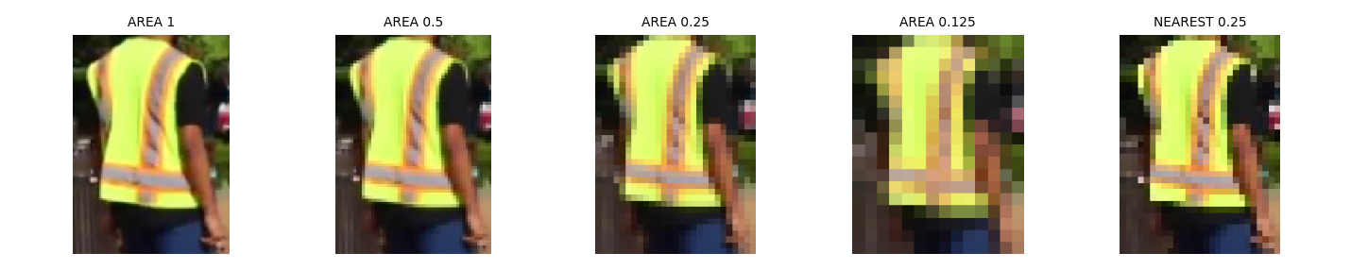
D1: küçültme oranı (12 kontrol)
Paket A · Hatice
Ölçek | 1,0 | 0,5 | 0,25 | 0,125 | 0,25 NEAREST | 0,125 → 1
Gövde maske oranı | 0,174 | 0,177 | 0,175 | 0,114 | 0,168 | 0,173
Canny kenar oranı | 0,115 | 0,165 | 0,223 | 0,265 | 0,226 | 0,009
Doğru sınıf / Belirsiz | 8 / 0 | 7 / 1 | 6 / 3 | 1 / 9 | 6 / 3 | 7 / 0
Tahmin tutmadı: kenar oranı arttı. Kenar pikseli ∝ r, gövde alanı ∝ r² → oran ∝ 1/r; ölçü ölçeğe bağlı. 40 px kuralı sabit kaldığı için “Belirsiz” arttı (K-4: 0,5’te 21 px). Geri büyütme şeridi getirmedi (0,009): kaybolan yüksek frekans geri gelmez.
Kaynak: results/d1_kucultme.csv · fig/d1_K-1.png · experiments.d1
Notes:
Yalnız küçültme oranı değişti, kutular aynı oranla ölçeklendi. Renk oranı 0,25’e kadar sabit, çünkü renk düşük frekanslı bilgi. Kenar oranı arttı: Canny 1 piksel kalınlıkta çizer, kenar uzunlukla, alan alanla küçülür. Şerit 0,125’te artık çözülemiyor. NEAREST ortalama almadığı için biraz daha fazla kenar (örtüşme) verdi.

Slide 10
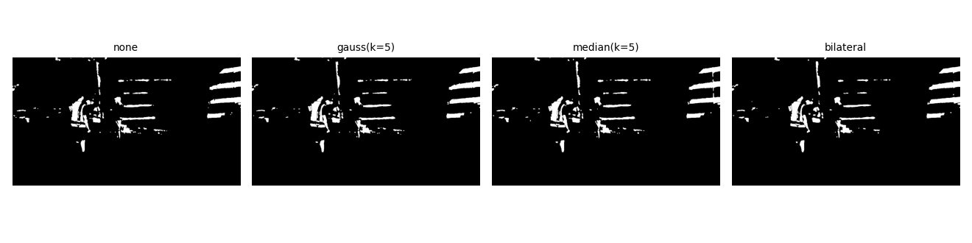
D2: filtre türü (12 kontrol)
Paket B · Emre
Filtre | Maske | Parça | FP / görüntü | Doğru
Filtresiz | 0,165 | 8,7 | 8,3 | 8 / 12
Gauss k=5 | 0,173 | 8,1 | 7,8 | 8 / 12
Medyan k=5 (seçilen) | 0,174 | 8,0 | 7,7 | 8 / 12
Bilateral | 0,173 | 8,1 | 7,8 | 8 / 12
Filtresiz maske daha parçalı (en çok FP). Filtreler arası fark 0,001: 3×3 açma izole pikselleri zaten siliyor, yelek geniş homojen bölge. Fark yalnız küçük gövdede (K-4: %29 → %36). Sınıf kararı değişmedi.
Kaynak: results/d2_filtre.csv · fig/d2_K-1.png · experiments.d2
Notes:
Yalnız maskeden önceki filtre değişti. Medyan pikseli komşuluğun medyanıyla değiştirir, gürültüyü siler ama kenarı yaymaz; bilateral renk farkı büyük komşuları az ağırlıklandırır; Gauss her şeyi yumuşatır. Fark küçük çıktı çünkü sonraki açma işlemi zaten temizliyor.

Slide 11
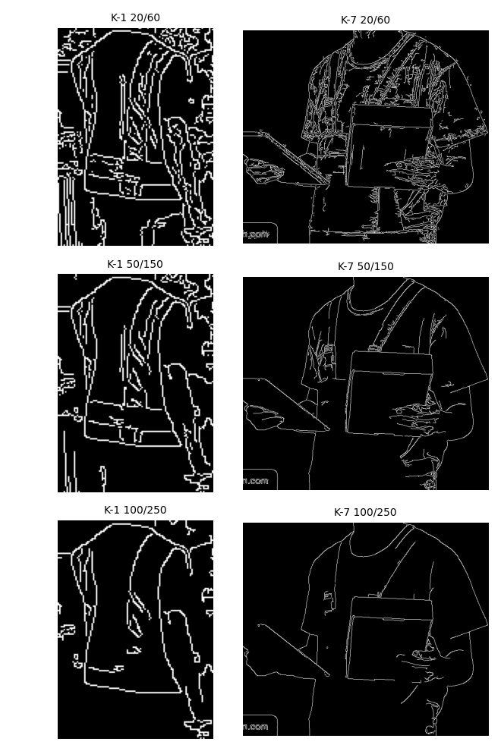
D4: Canny eşikleri, gövde kenar oranı
Paket C · İrem & Berk
Eşik yükseldikçe ikisi de düşüyor (yelekli %43, yeleksiz %61).
Düşük eşikte yeleksiz daha yüksek: kareli gömlek (K-9) ve kırışık kenarları. 100/250’de gruplar eşitleniyor; K-1’de alt yatay şeridin kenarı parçalanıyor.
Şerit sinyali hiçbir eşikte ayırt edici değil.
Kaynak: results/d4_canny.csv · fig/d4_canny.png · experiments.d4
Notes:
Yalnız Canny eşik çifti değişti. Histerezis: yüksek eşiği geçen kesin kenar; iki eşik arasındaki piksel yalnız kesin kenara bağlıysa tutulur. Düşük eşik zayıf doku kenarlarını da geçirir; bu yüzden yeleksiz gövdeler daha çok kenar verdi. Yüksek eşikte gruplar eşitleniyor.

Slide 12
D6: oran testi eşiği (RANSAC 3 px)
Paket D · İbrahim
Oran testi | İç değer oranı | Köşe hatası
0,60 | %94 | 0,12 px
0,75 | %88 | 0,48 px
0,90 | %67 | 0,56 px
Tahmin yönü doğru, büyüklüğü abartılı: eşleşme iki katına değil 1,6 katına çıktı; 0,75 → 0,90’da eklenen 29 eşleşmenin yalnız 4’ü iç değer. Hata arttı ama 1 pikselin altında: RANSAC aykırıları ayıklıyor.
Kaynak: results/d6_eslestirme.csv · experiments.d6 · features.run_pair
Notes:
Aynı SIFT noktalarıyla yalnız Lowe oran testi eşiği değişti. Eşik gevşedikçe daha çok belirsiz eşleşme kabul ediliyor, iç değer oranı düşüyor. RANSAC sayesinde model bozulmadı; dönüşüm yapay ve gürültüsüz olduğu için doğru eşleşme zaten bol.

Slide 13
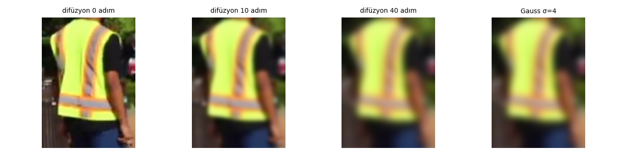
D8: doğrusal difüzyon süresi
Paket E · Osman
İşlem | 0 adım | 10 adım | 40 adım | Gauss σ=4
Gövde maske oranı | 0,174 | 0,181 | 0,175 | 0,176
Canny kenar oranı | 0,115 | 0,039 | 0,007 | 0,007
Isı denklemi, açık Euler
u ← u + 0,20 · Δu (4 komşulu Laplace)
t = 40 × 0,20 = 8 → σ = √(2t) = 4
40 adım ↔ Gauss σ=4: fark < 0,2 gri düzey
12 kontrol görüntüsü ortalaması. Kenar kanıtı %94 düştü, renk sabit kaldı: difüzyon izotropik, kenarı da yayar. Tahmin tuttu.
Kaynak: results/d8_difuzyon.csv · fig/d8_K-1.png · experiments.diffuse, d8
Notes:
Renk yönteminden önce görüntüyü ısı denklemiyle bulanıklaştırdım: her adımda piksel komşularının ortalamasına yaklaşıyor. 40 adım t = 8 eder, teoriye göre σ = 4 Gauss; karşılaştırmada fark 0,2 gri düzeyin altında. Kenar oranı 0,115’ten 0,007’ye düştü: şeridin keskin kenarı rampaya dönüşüyor. Renk oranı sabit, çünkü yelek geniş düz bölge. Kenarı korumak için medyan, bilateral ya da Perona–Malik gerekir.

Slide 14
Sonuç tablosu (dondurulmuş ayarlar)
Paket E · Osman
Görüntü | Koşul | Doğru sınıf | Kuralın sınıfı | Maske | TP / FP / FN
K-1 | normal ışık | Giyili | Giyili | %36,7 | 1 / 15 / 0
K-2 | normal ışık | Giyili | Giyili | %50,9 | —
K-3 | gölge | Giyili | Yok | %6,8 | 0 / 10 / 1
K-4 | uzak | Giyili | Giyili | %35,6 | 1 / 0 / 0
K-5 | koni | Yok | Yok | %8,6 | 0 / 13 / 0
K-6 | iş makinesi | Giyili | Giyili | %19,6 | —
K-7 | kırmızı tişört | Yok | Giyili | %29,7 | 0 / 8 / 0
K-8 | sarı baret | Yok | Yok | %1,7 | —
K-9 | sandalyede yelek | Var, giyili değil | Var, giyili değil | %2,5 | 0 / 10 / 1
K-10 | elde yelek | Var, giyili değil | Yok | %12,5 | —
K-11 | yeleksiz | Yok | Yok | %4,5 | —
K-12 | karanlık | Giyili | Yok | %0,0 | —
Toplam |  |  | 8 / 12 doğru |  | 2 / 56 / 2
8 / 12
doğru sınıf (kırmızı: hatalı)
2 / 56 / 2
TP / FP / FN, 6 görüntüde (5f): her koşuldan biri
Kural yeleği değil rengi buluyor.
Kaynak: results/final_table.md · results/color.csv
Notes:
Renk kuralı 12 kontrol görüntüsünün 8’inde doğru sınıfı verdi; hatalar gölge, karanlık, kırmızı tişört ve elde yelek. TP/FP/FN ödev gereği her koşuldan bir görüntü seçilerek 6 görüntüde sayıldı: 2 doğru tespit, 56 yanlış alarm, 2 kaçırma. Yanlış alarmlar yelek rengindeki başka nesnelerden ve etiketlenmemiş diğer yeleklerden geliyor.

Slide 15
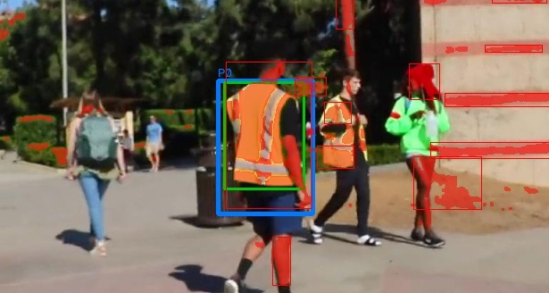
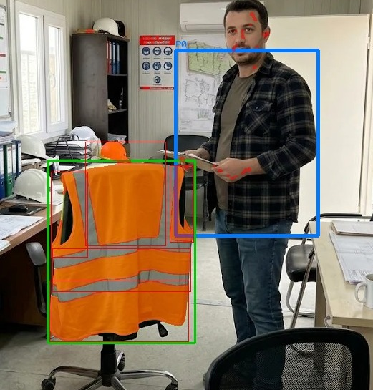
Hata incelemesi ve sınırlar
Paket A · Hatice
Yanlış alarm · K-1: yelek bulundu (IoU 0,65) ama 15 FP: binadaki kırmızı şeritler ve kutusu çizilmemiş diğer yelekler
Kaçırma · K-3: gölgedeki sarı yelek maskeye girmedi (en iyi IoU 0,03)
Kaçırma · K-9: sınıf doğru ama maske yeleğin yalnız altını kapsadı (IoU 0,32 < 0,5)
Sınırlar
TP 2 / FP 56 / FN 2: renk parçaları yeleği kısmen kapsıyor; yelek renginde başka nesneler de parça sayılıyor
Yalnız seçilen kişinin yeleği etiketli: diğer işçilerin yelekleri FP olarak sayılıyor
Kenar ve şablon renk kararına ayırt edici kanıt eklemedi · 20 görüntü, 6’sının lisansı doğrulanamadı
Kaynak: results/color.csv · results/masks/K-1, K-3, K-9_overlay.jpg
Notes:
Yanlış alarm örneği K-1: seçilen kişinin yeleği doğru bulundu, ama binadaki kırmızı şeritler ve kutusu çizilmeyen diğer işçilerin yelekleri 15 yanlış alarm üretti. Kaçırmalar: K-3’te gölge, K-9’da maske yeleğin yalnız alt kısmını kapsadığı için IoU 0,5’i geçmedi. Sonraki adım: renkle birlikte maskenin içinde yatay şerit kanıtı aramak ve parçaları birleştirmek.

